Slide 1
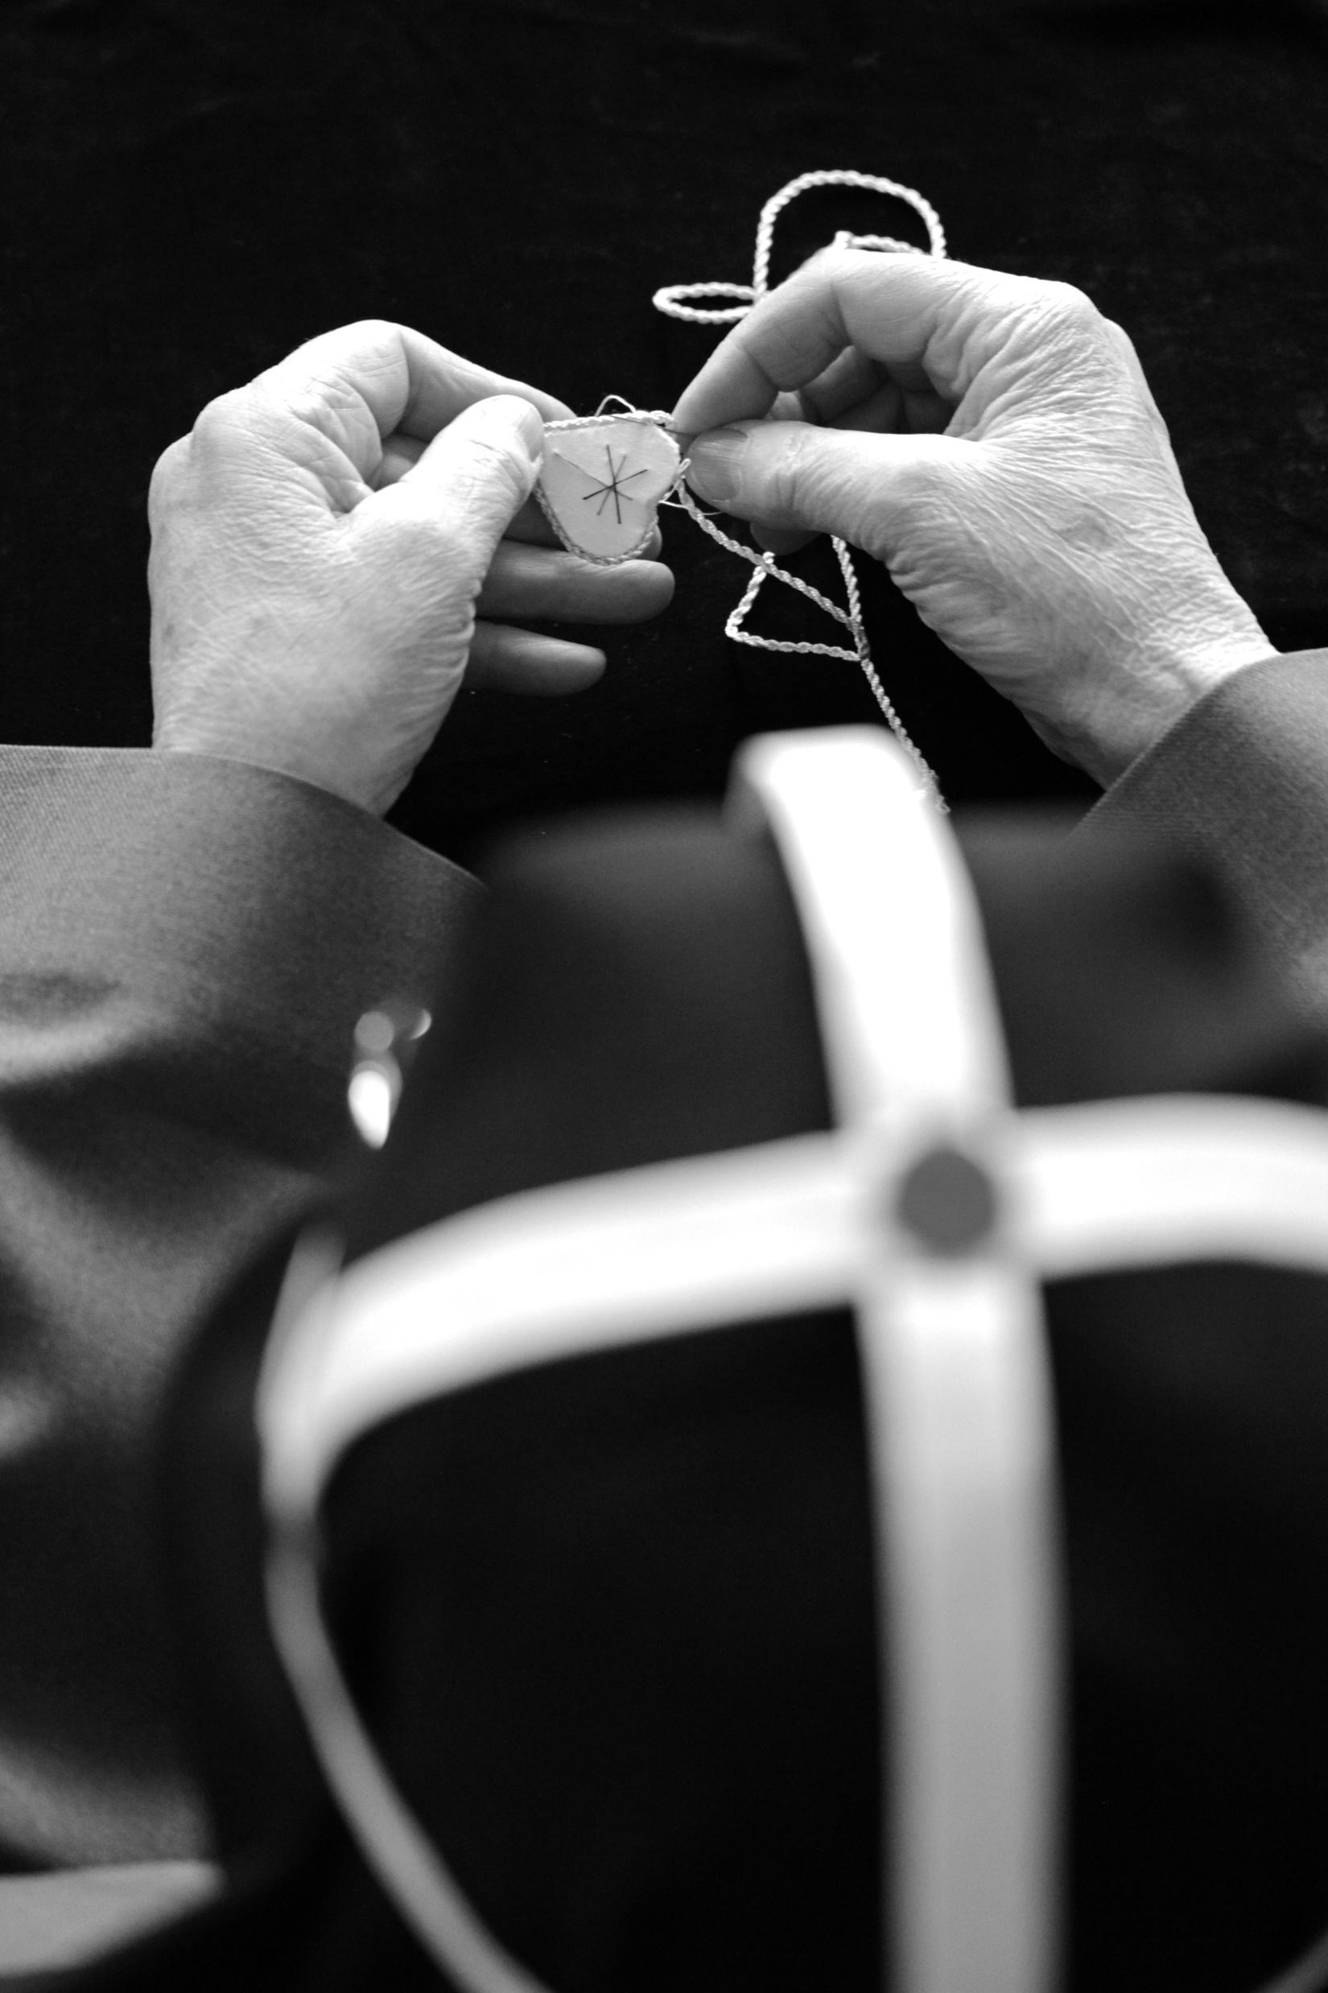
Stichting Vrienden van Museum Krona
Jaaroverzicht 2023

Slide 2
Inhoudsopgave
1. Inleiding
2. Afscheid Theo Meijer
3. Jubileum exposities
4. Aankopen
5. Samenstelling bestuur

Slide 3
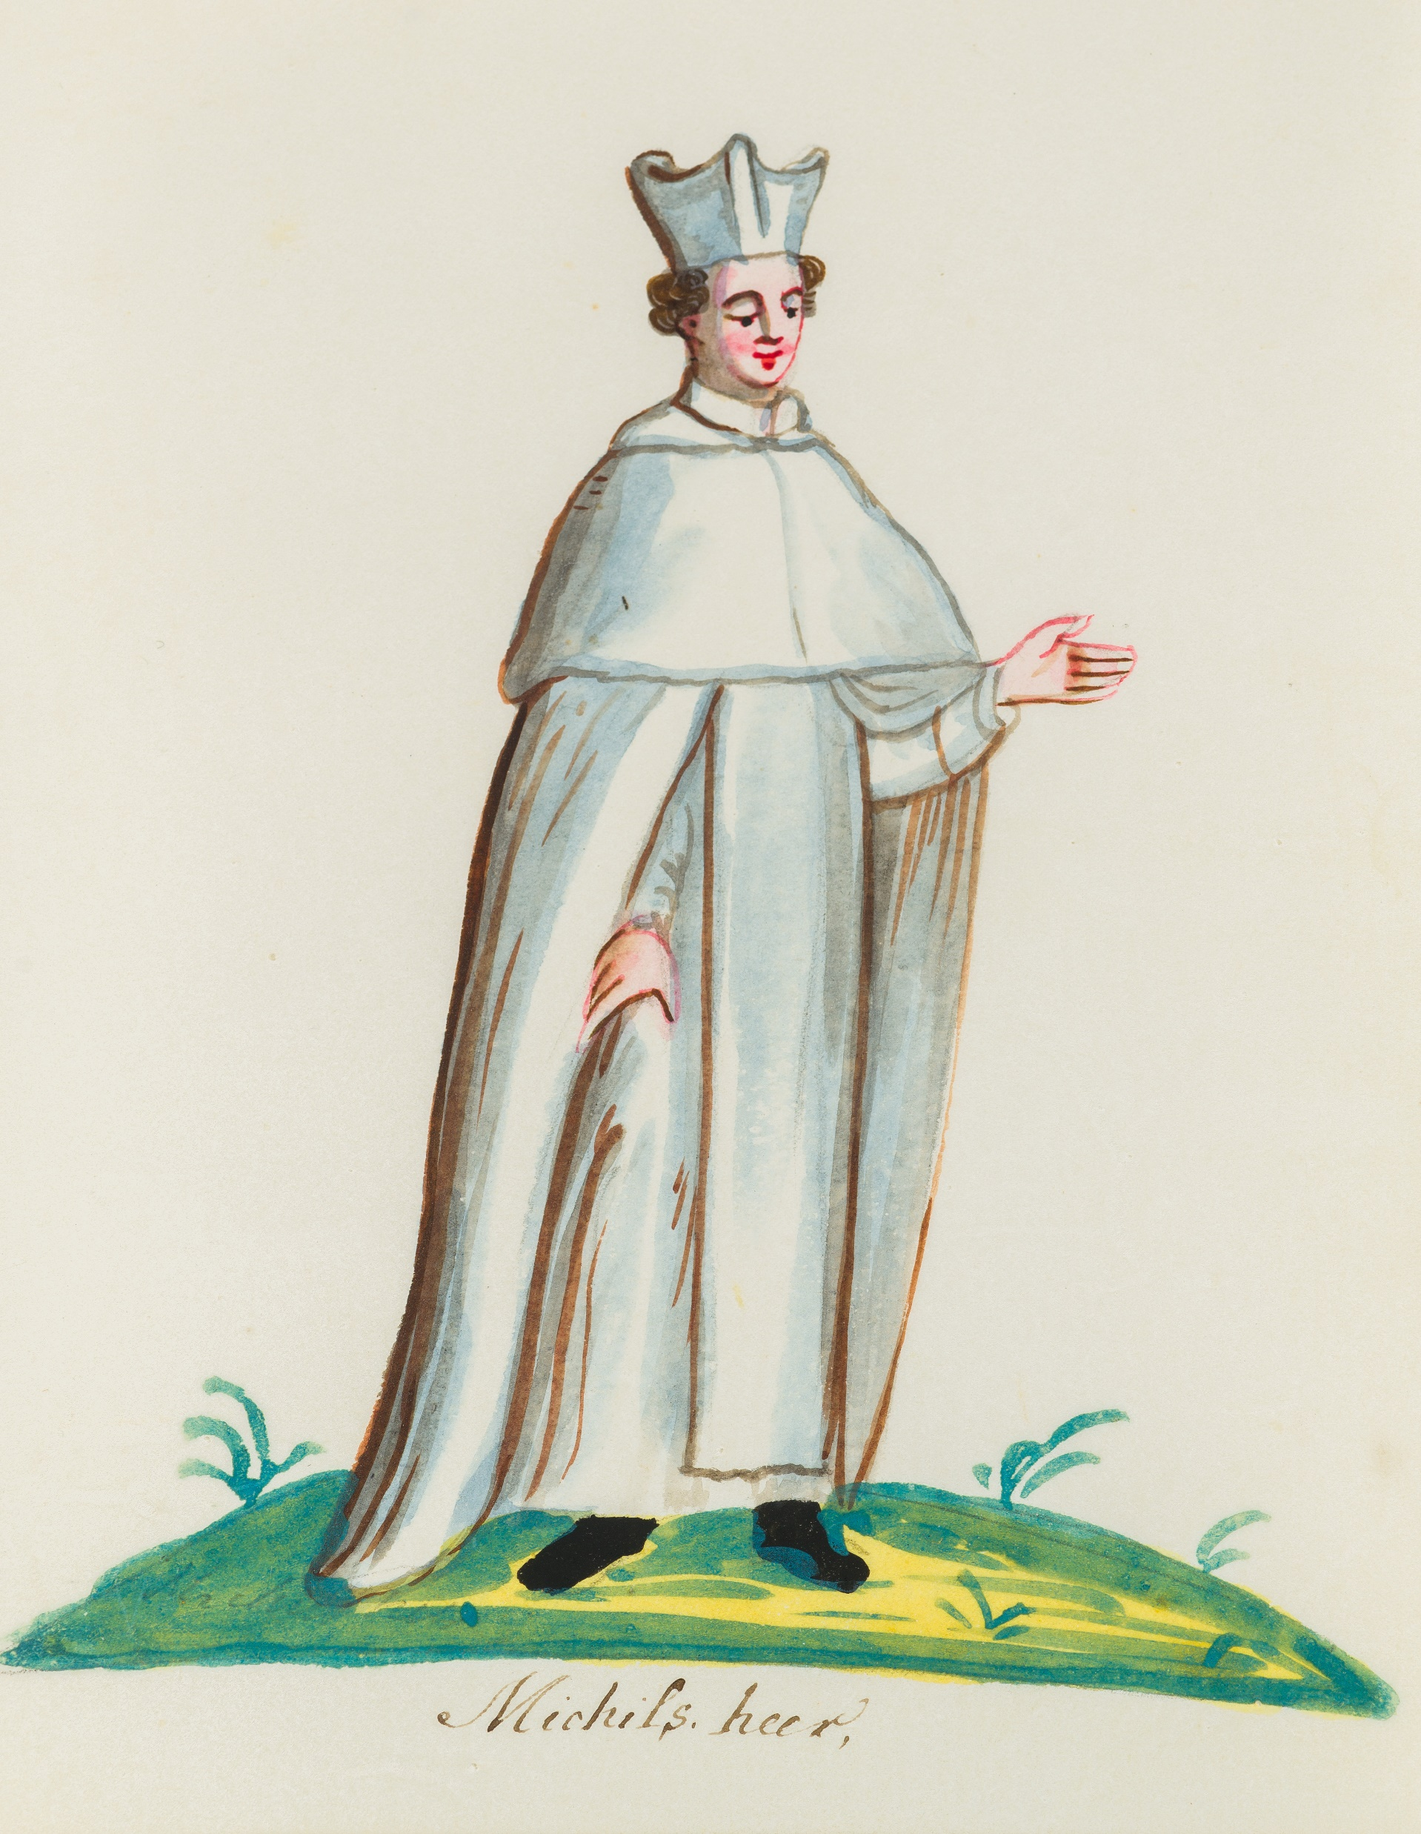
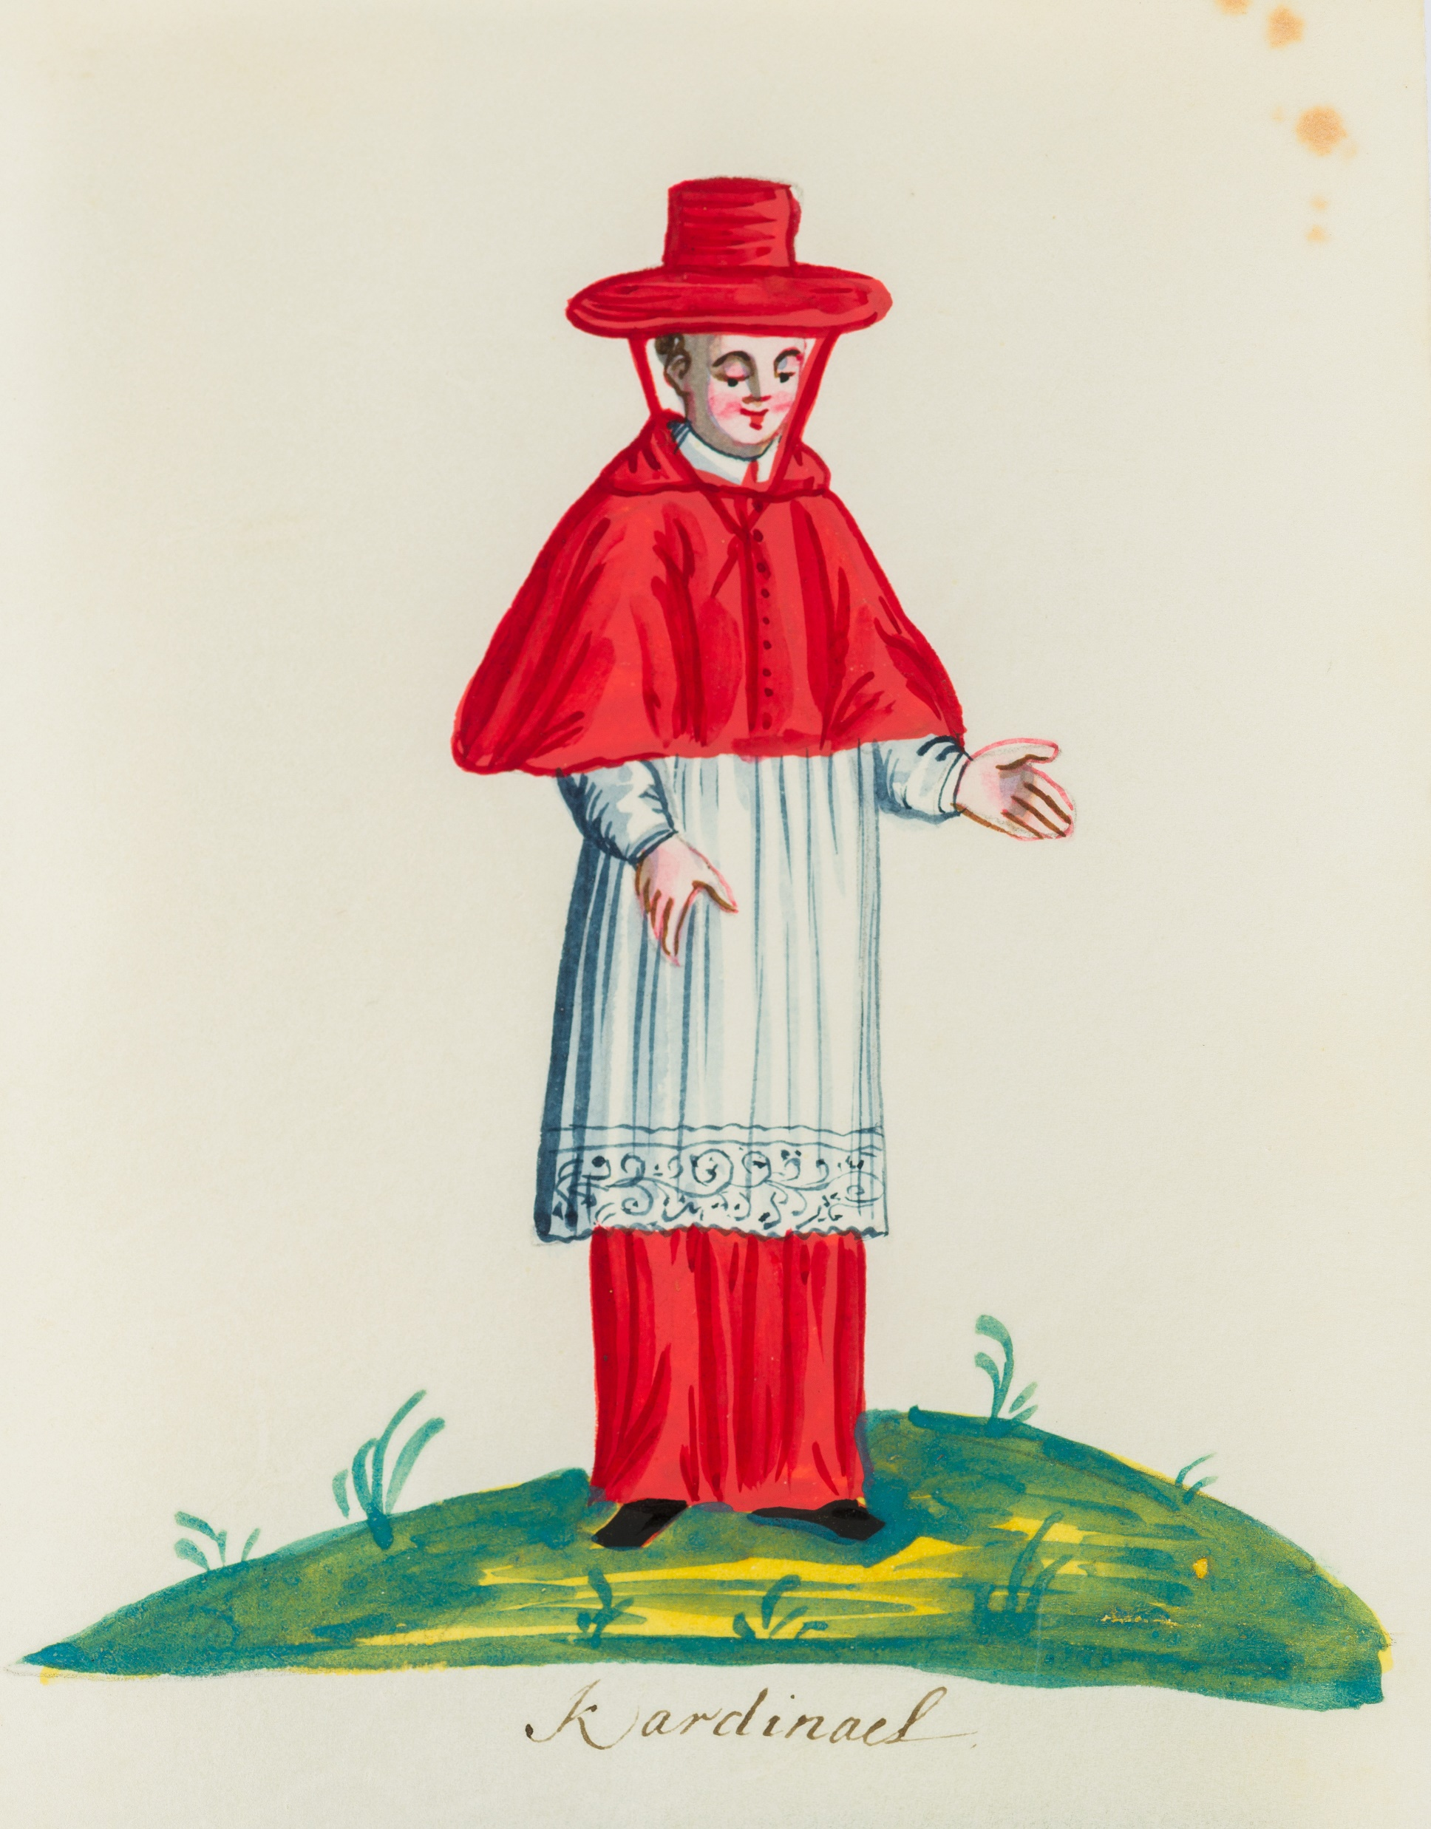
1 Inleiding
2023
Een jaar dat in het teken staat van het 50-jarig bestaan van Museum Krona. Het thema voor dit jubileumjaar is: Al 50 jaar niet van deze tijd. Dit jaar, en een deel van volgend jaar, staat Museum Krona in het teken van zijn 50-jarig bestaan. Het thema dat daarvoor is gekozen, luidt; ‘Museum Krona, al 50 jaar niet van deze tijd’. Om het jubileum een passend feestelijk karakter te geven, zijn er een drietal aansprekende exposities samengesteld. In elke expositie wordt op voor het museum karakteristieke wijze aandacht gegeven aan de link met het verleden, het belang van het heden en de verbeelding naar de toekomst. De openingsexpositie heet ‘Krona als hoofdzaak’.

Slide 4
2 Afscheid Theo Meijer
Op 13 augustus jongsleden is geheel onverwacht overleden
Theo Meijer
sinds 2015 de voorzitter van het bestuur Stichting Vrienden van Museum Krona. We zijn diep geraakt door dit plotselinge overlijden. Onder zijn leiding zijn we in staat geweest vele mooie kunstwerken voor Museum Krona te verwerven. Tevens hebben we een substantiële bijdrage kunnen leveren aan de verbouwing van de Refter. We gaan Theo missen. We wensen zijn vrouw Will, kinderen en kleinkinderen veel sterkte met dit grote verlies.
Theo was een voorzitter zoals je je een voorzitter zou wensen. Het was geen hele drukke baan, tóch was Theo altijd zeer betrokken. Hij hield alles in de gaten en stond altijd klaar om te helpen. Als er iets te doen was bij het Museum was Theo van de partij.
Bestuur Stichting Vrienden van Museum Krona
Noud Schampers en Marnix Bakermans

Slide 5
3 Drie feestelijke jubileum exposities
Over de link met het verleden, het belang van het heden en verbeelding naar de toekomst.

Slide 6
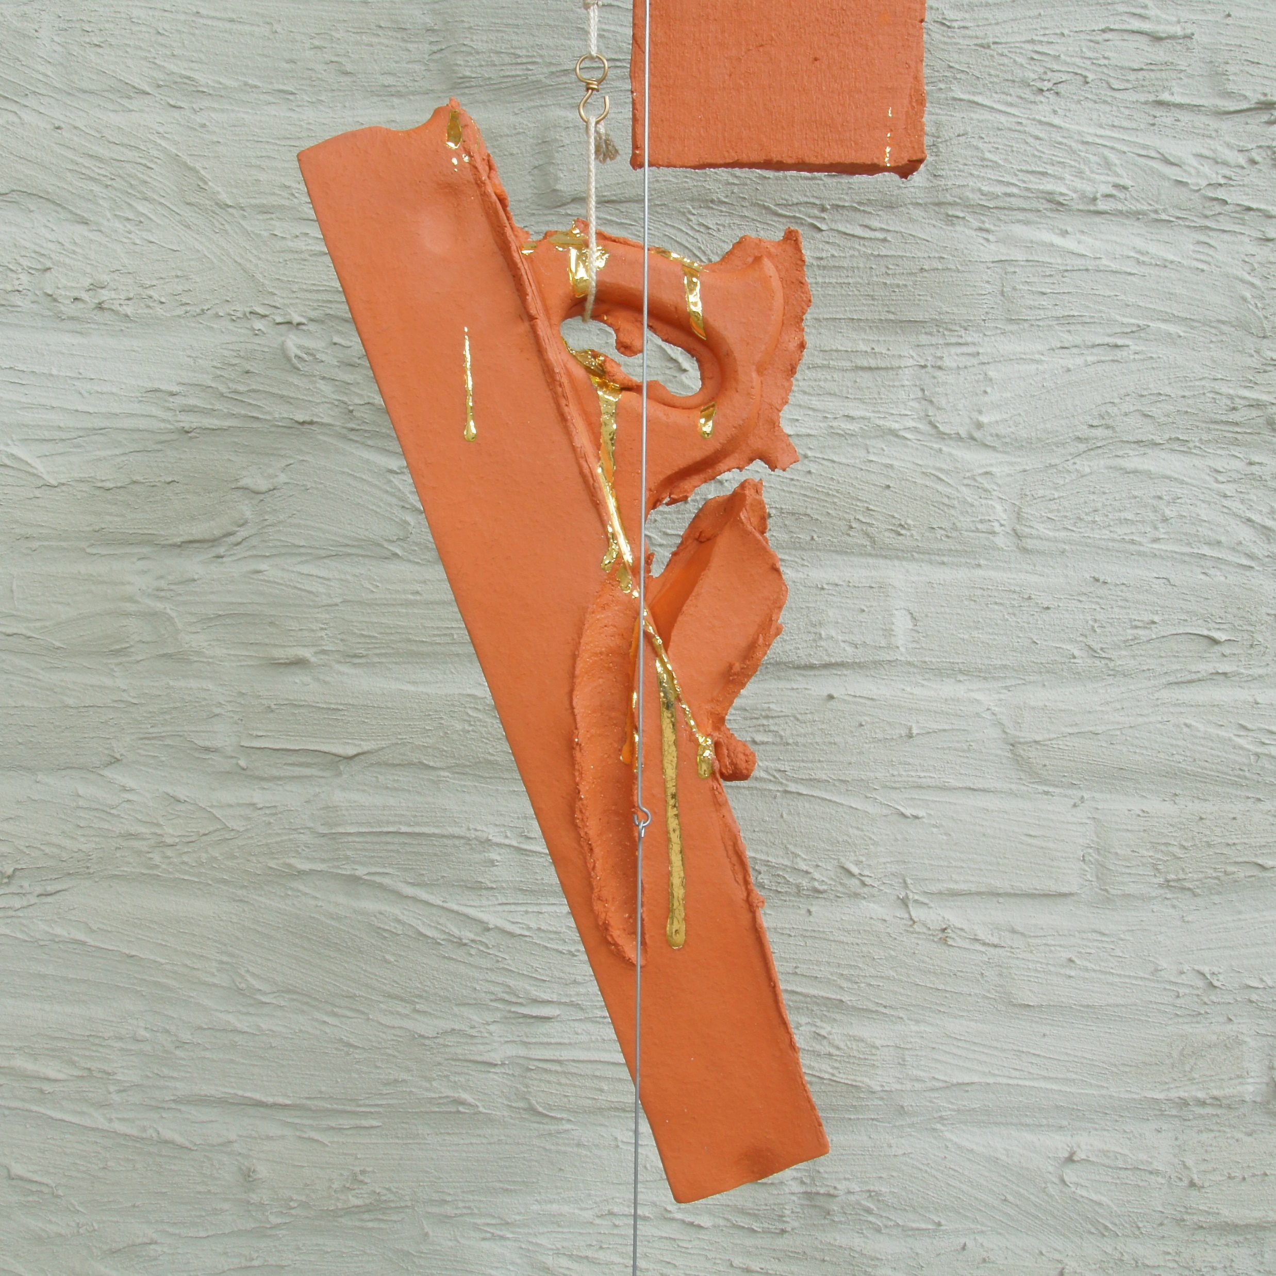
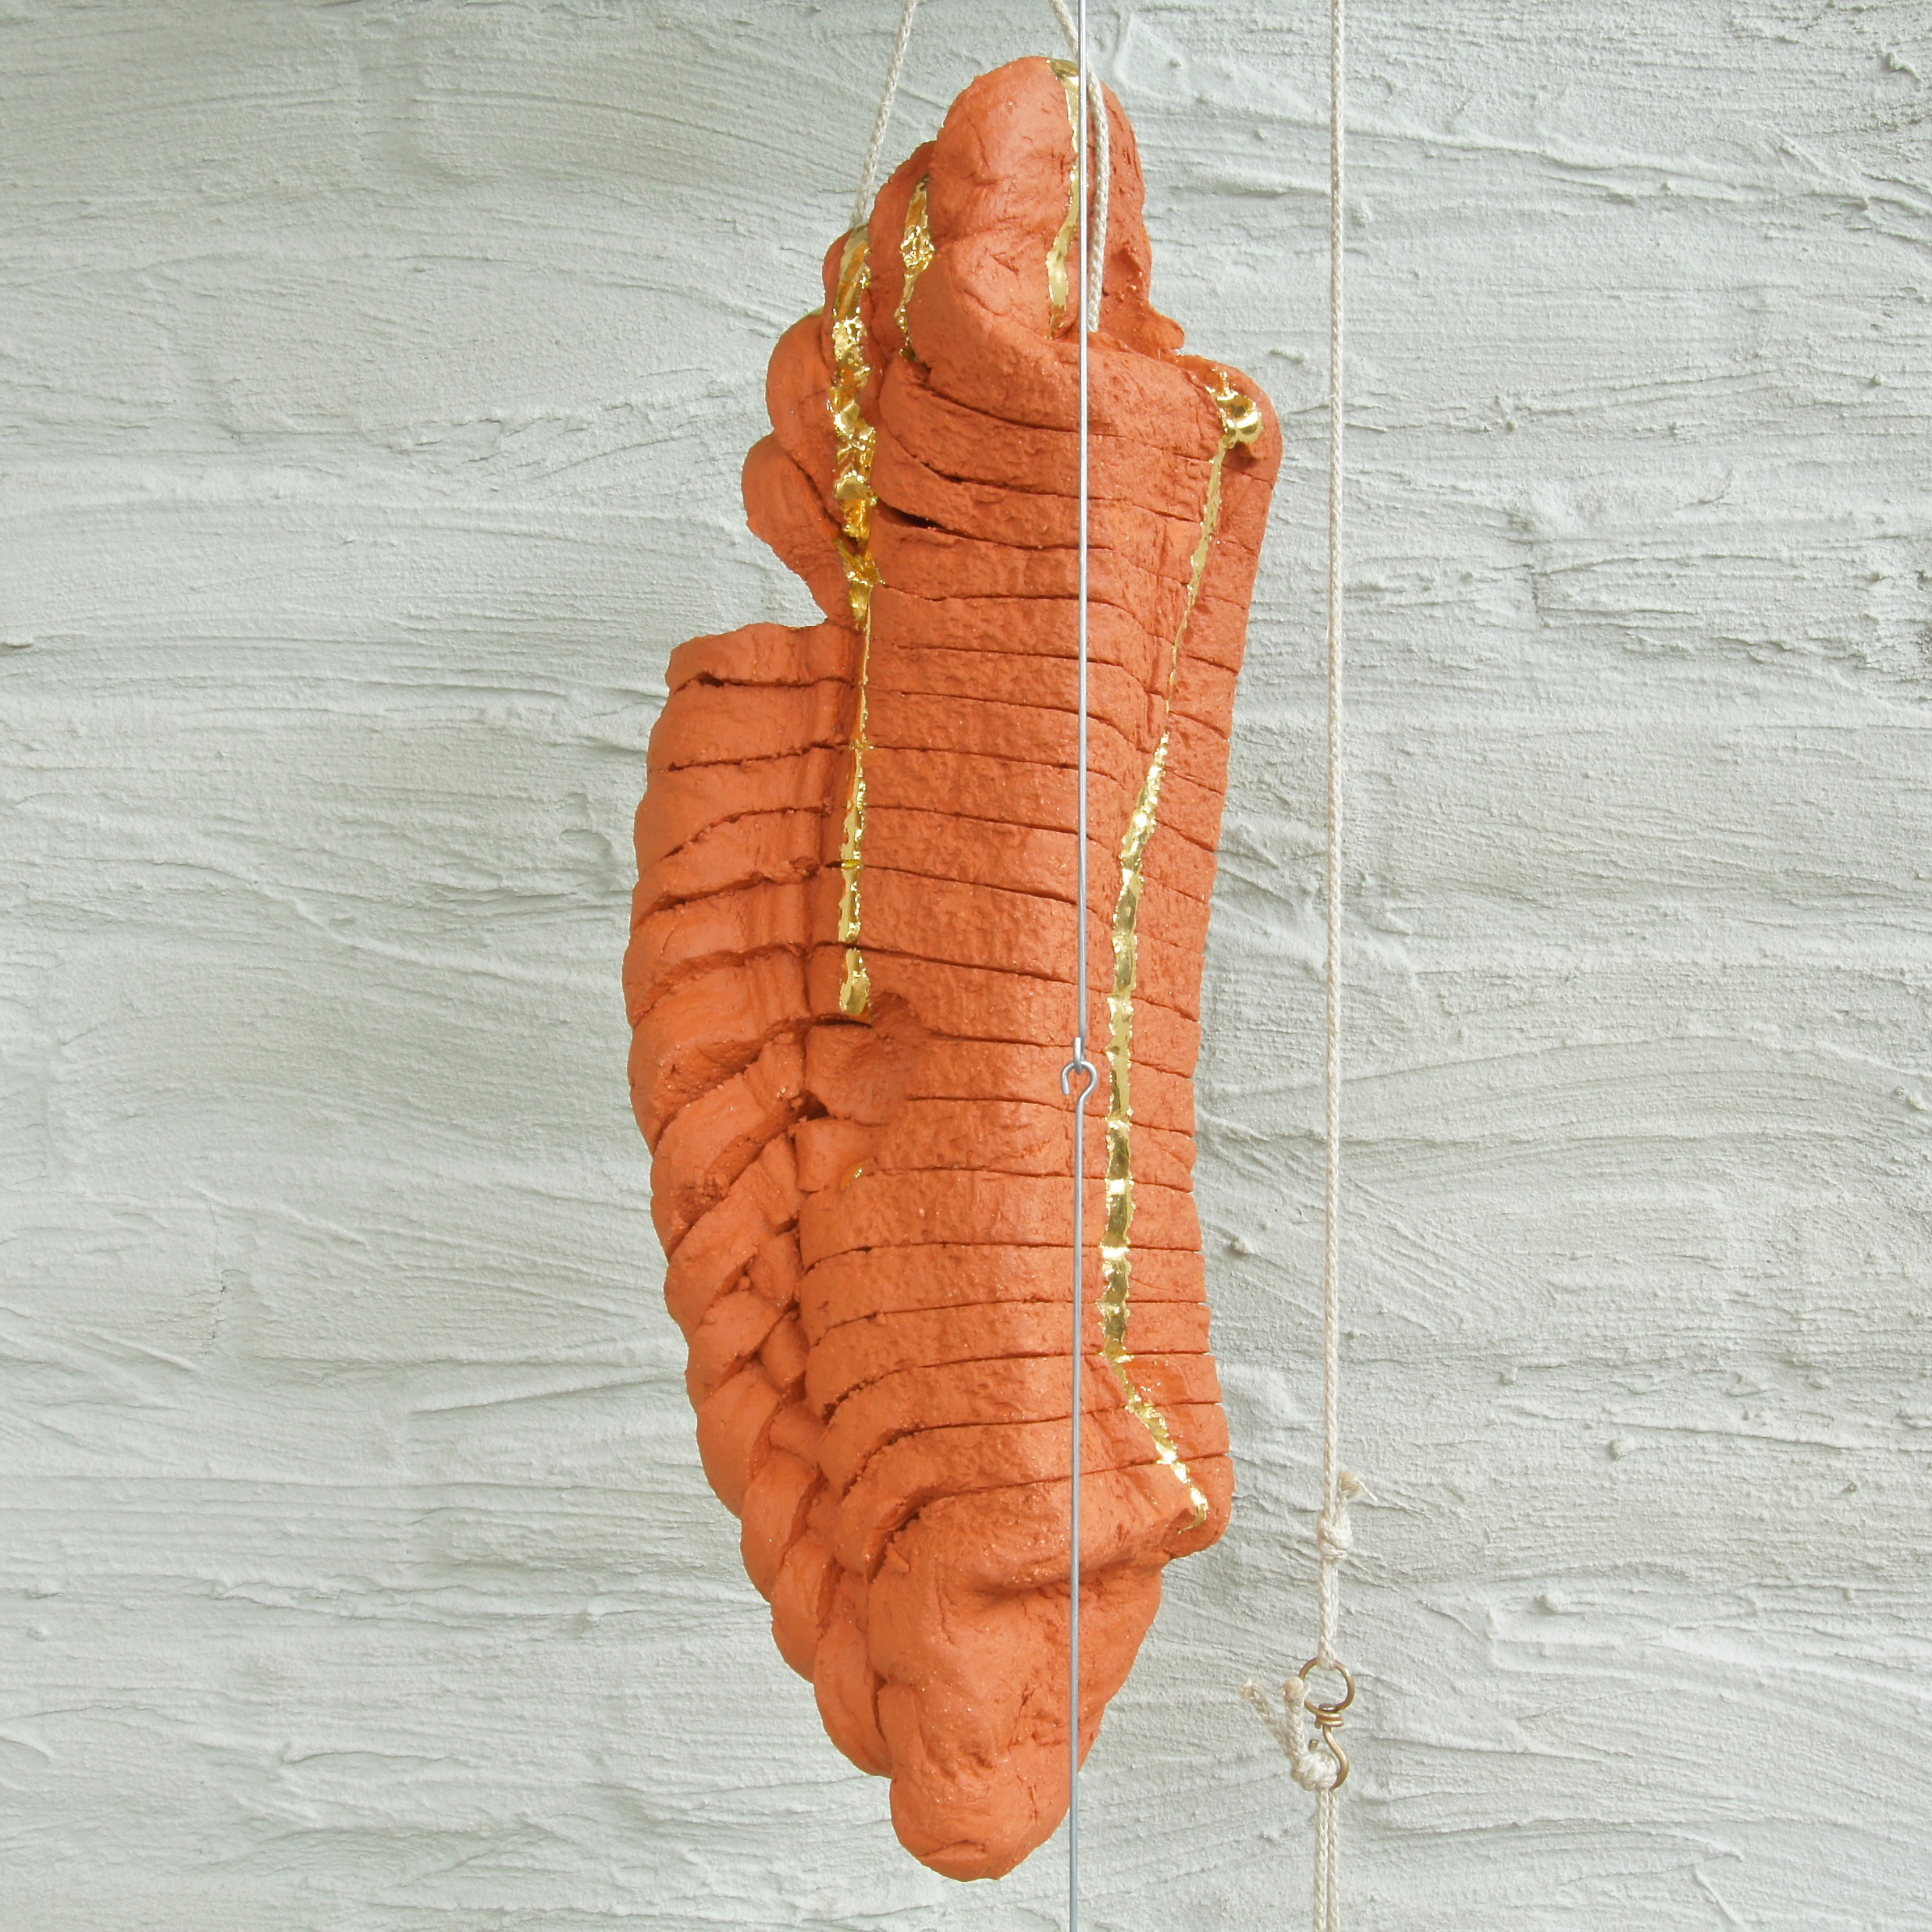
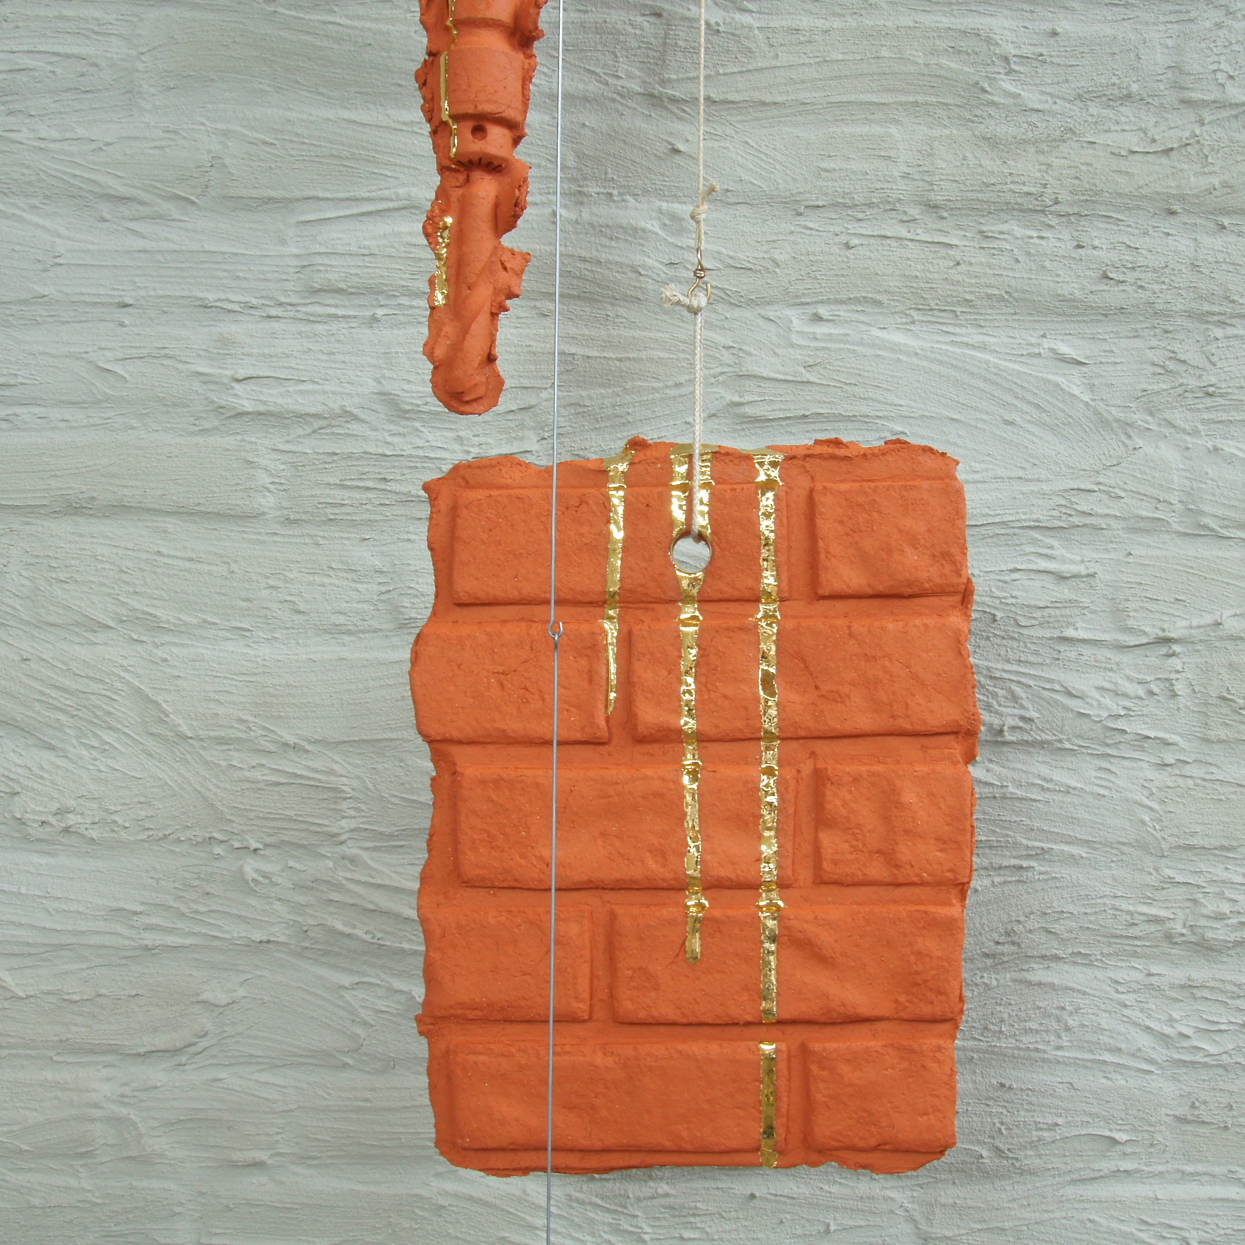
4 Aankopen
In 2023 heeft de stichting vrienden van Museum Krona, op verzoek van Museum Krona, een garantstelling afgegeven voor de aanschaf van de zeven getijde klokken van Guido Geelen.
Dankzij een zeer geslaagde actie vanuit het museum, is de aanschaf uiteindelijk zonder financiële steun van de Stichting Vrienden van Museum Krona gerealiseerd. De garantstelling heeft team Krona de gelegenheid gegeven dit op eigen wijze en tempo uit te voeren.

Slide 7
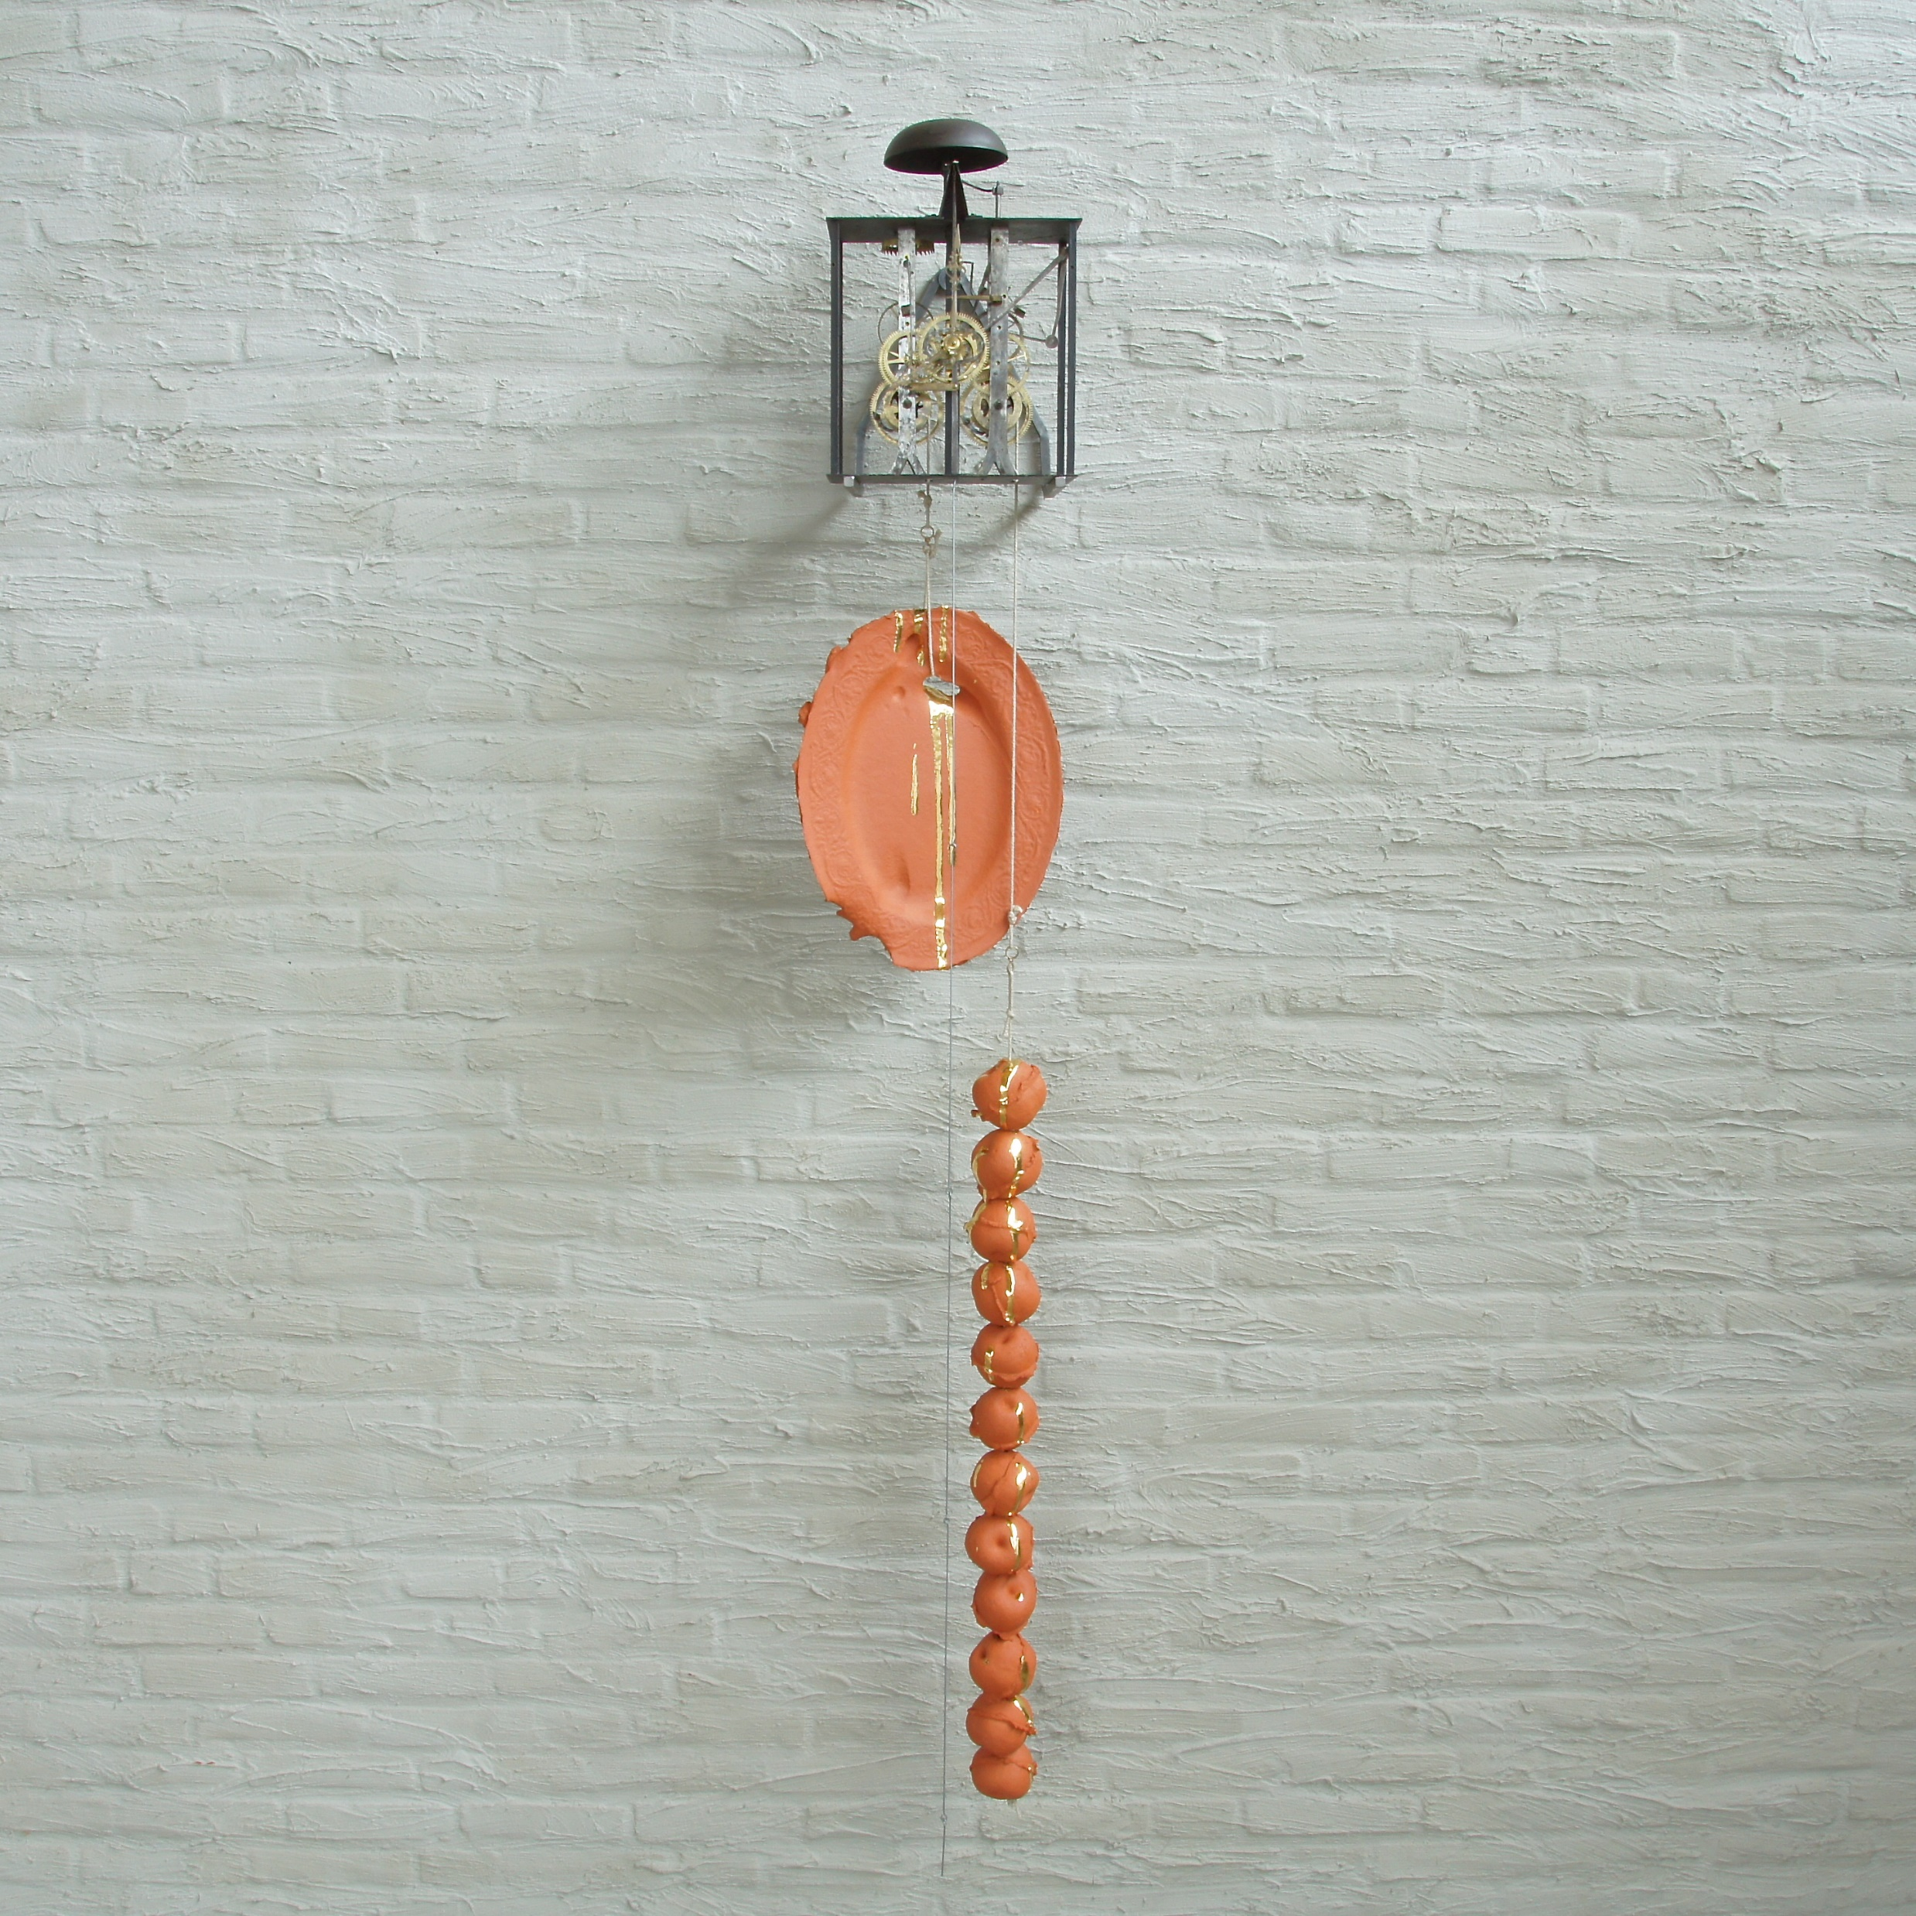
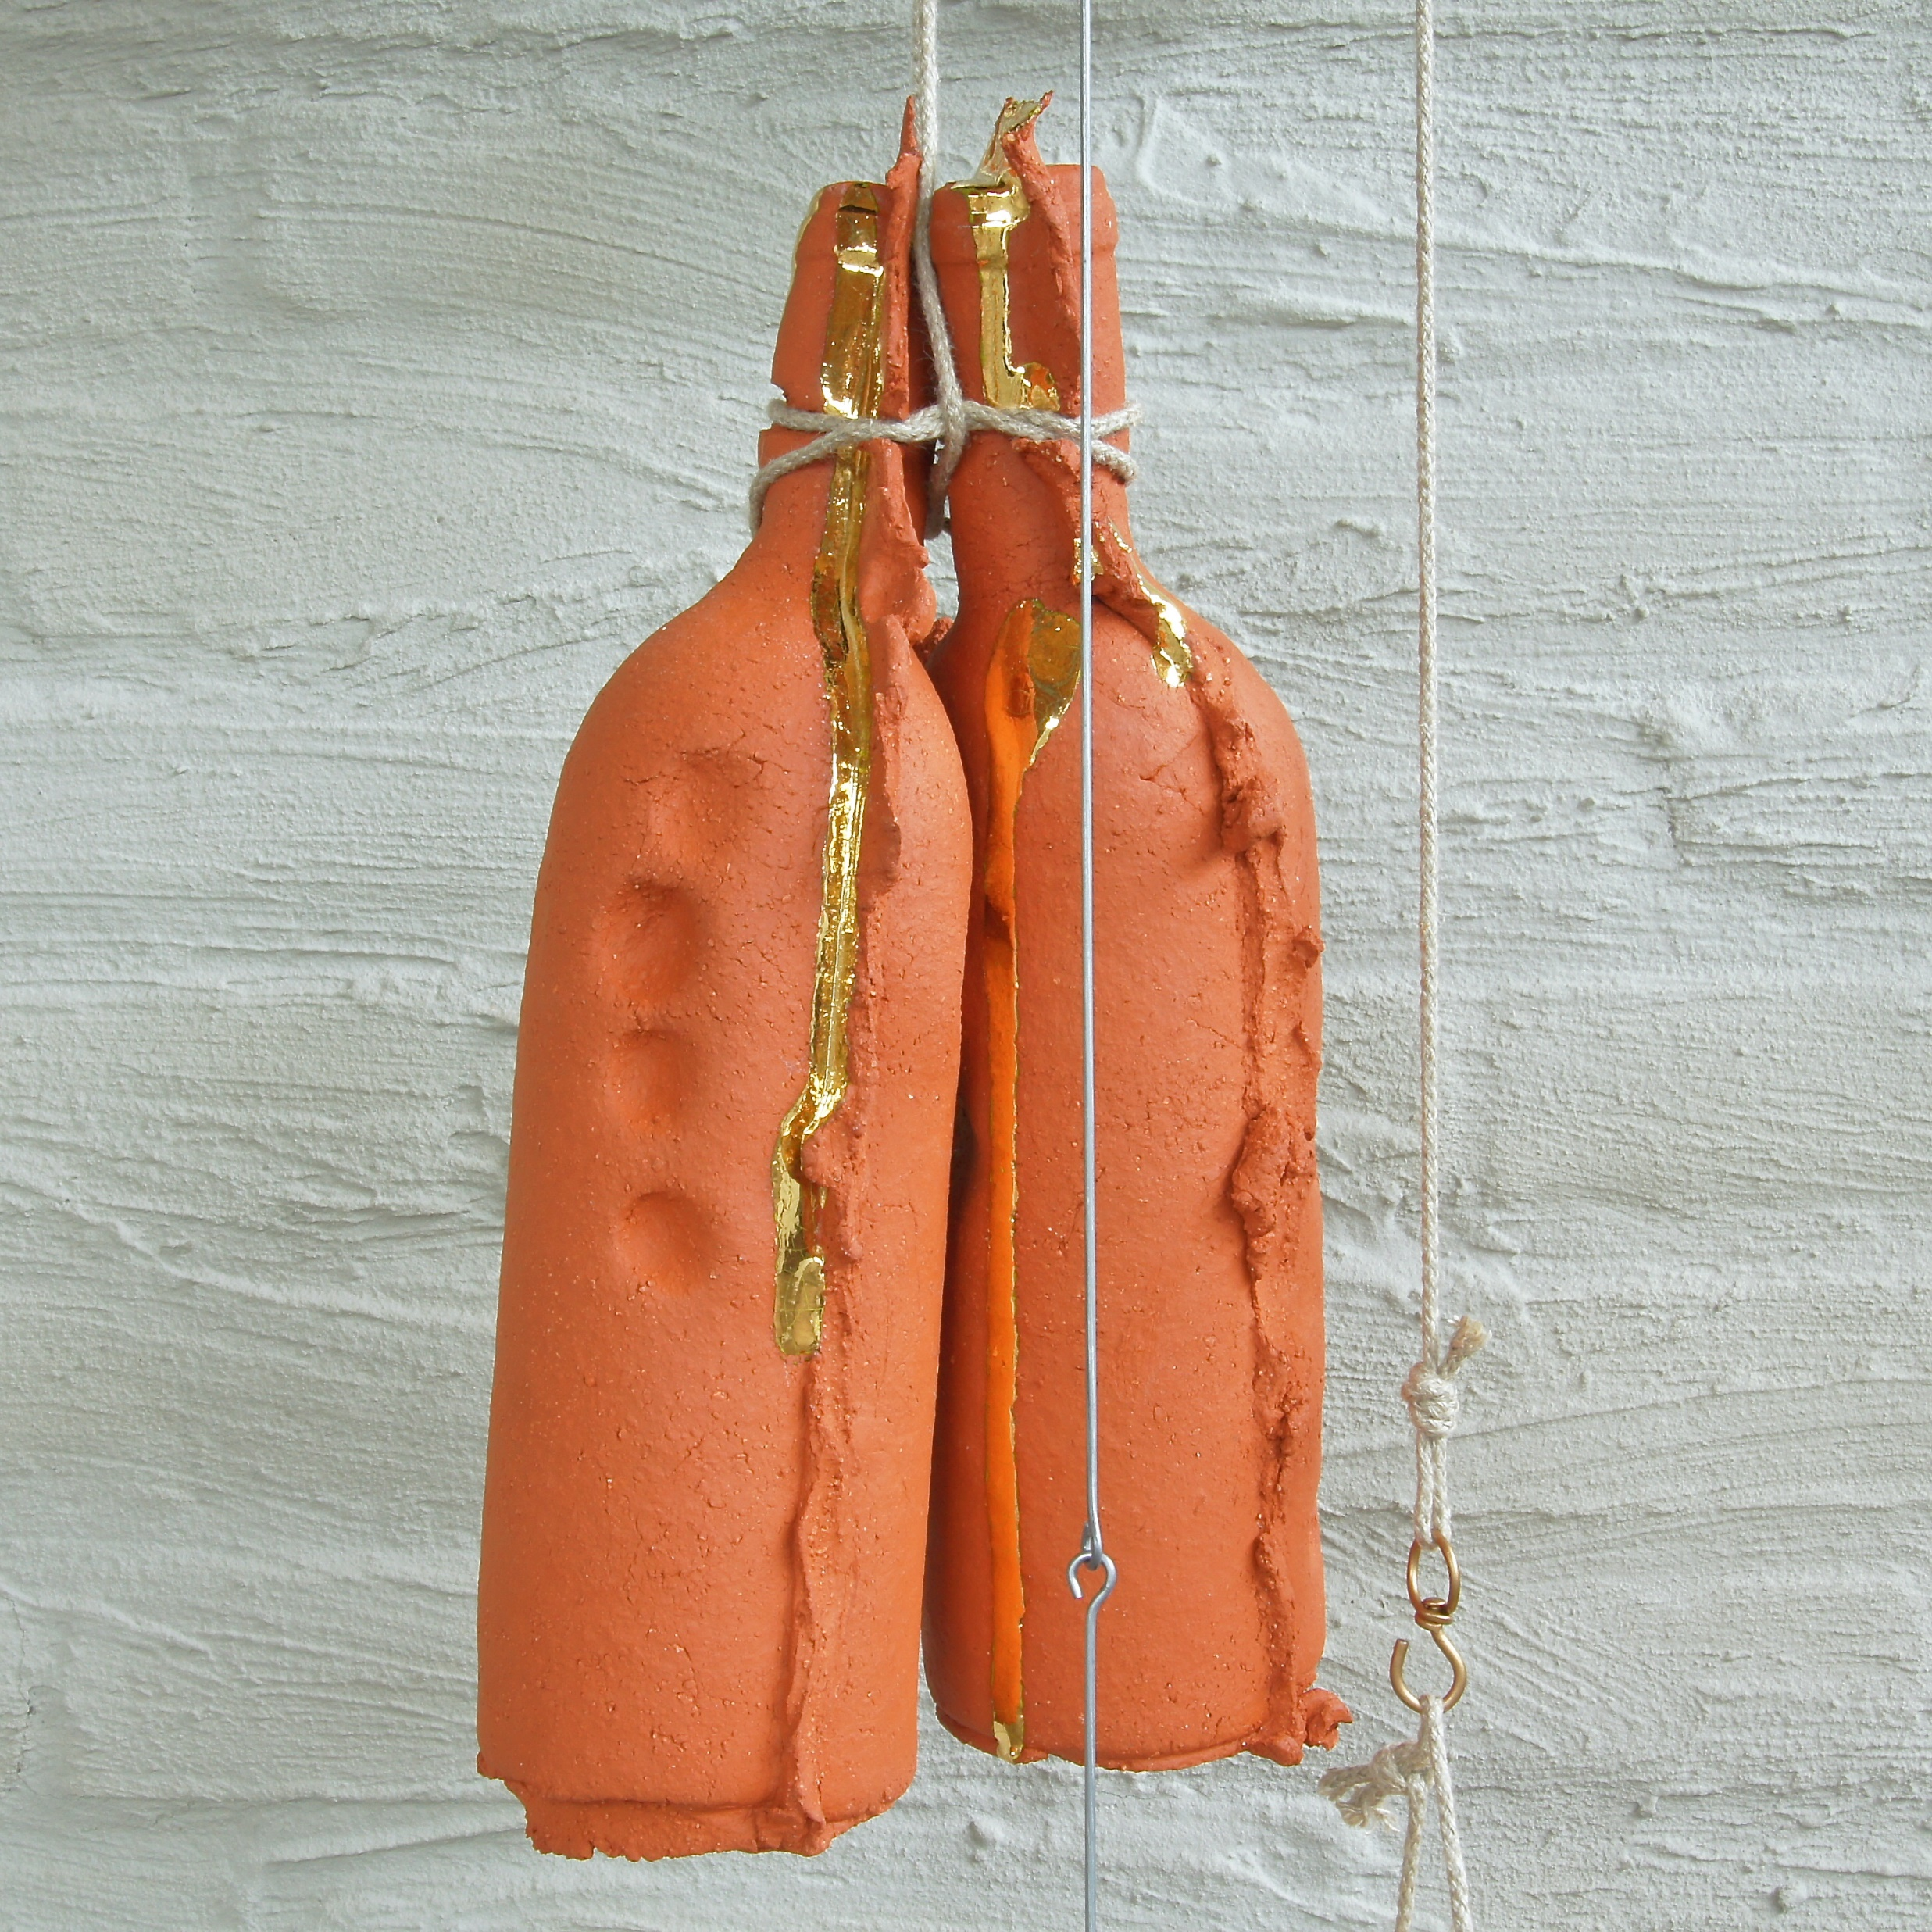
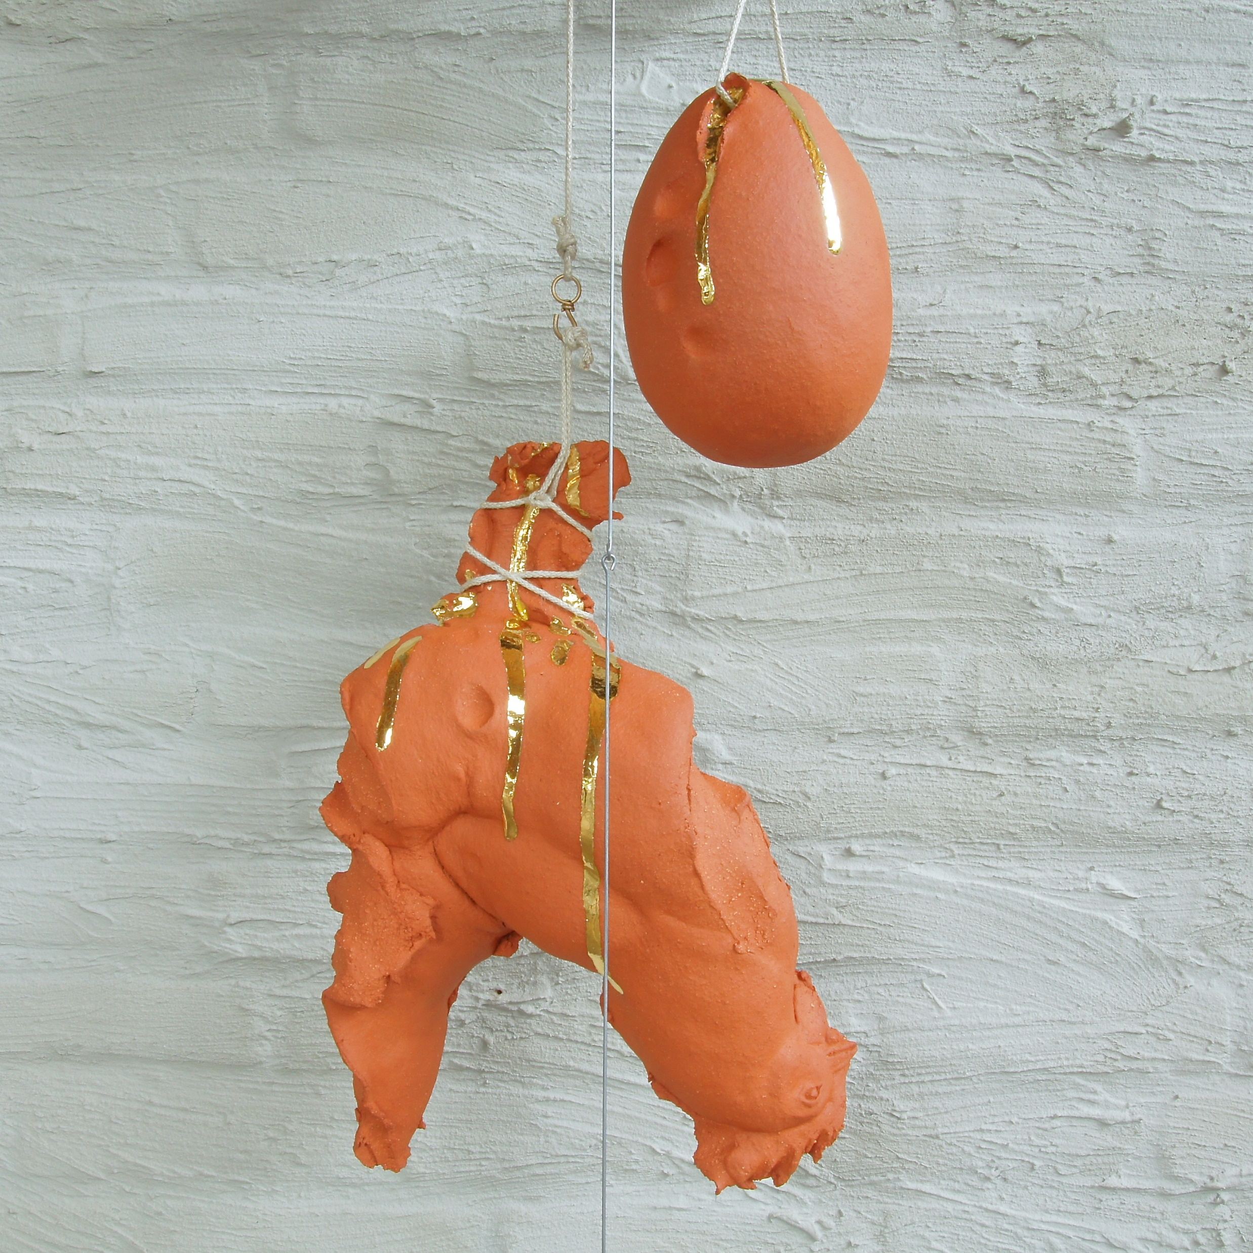
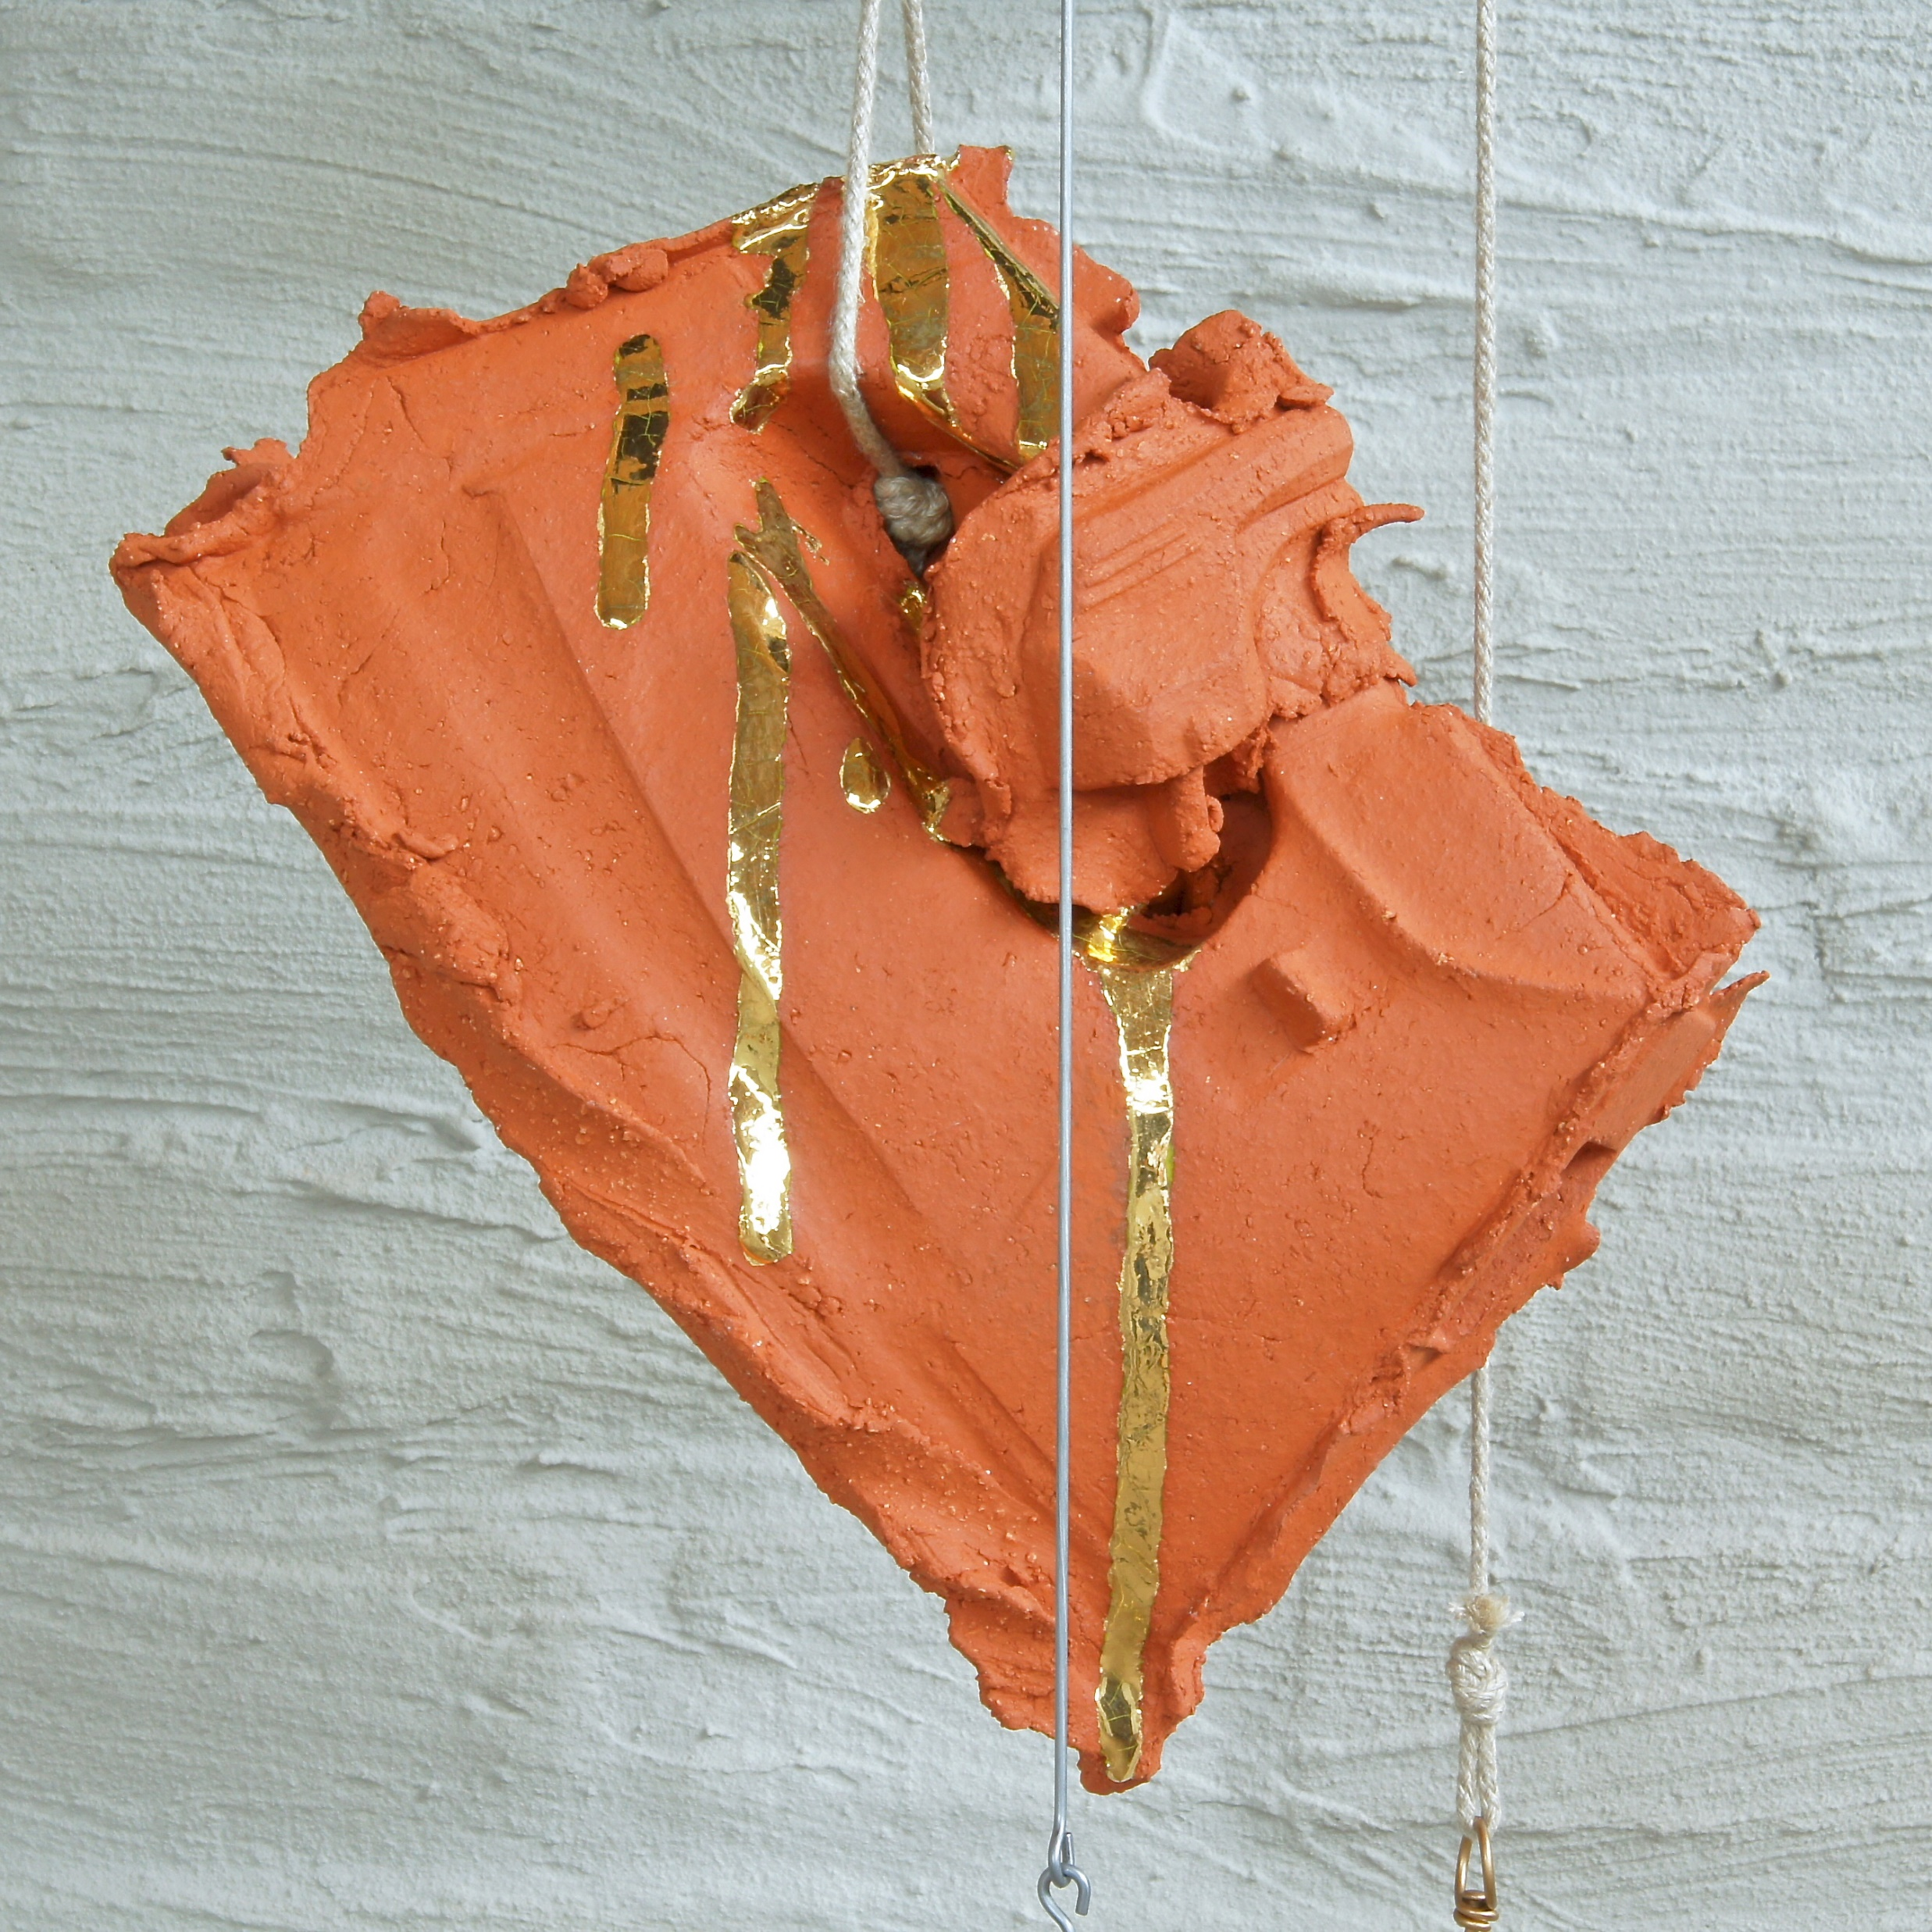

Slide 8
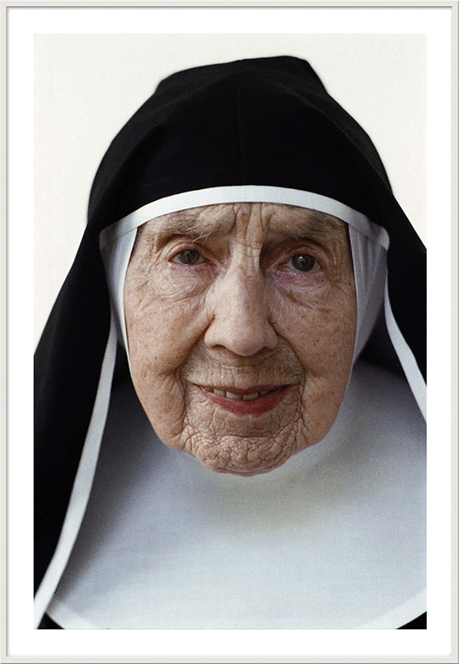
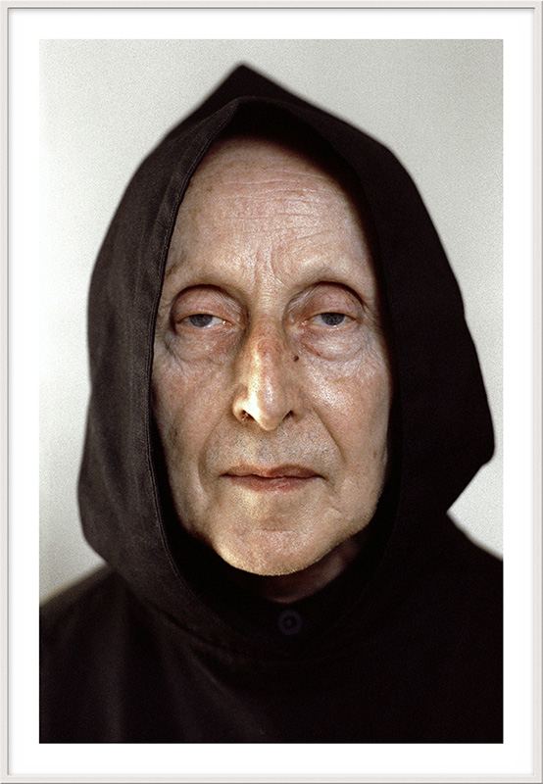
5 Samenstelling bestuur
In 2023 bestond het bestuur van de Stichting vrienden van Museum Krona uit de navolgende personen:
De heer Noud Schampers (secretaris)
De heer Marnix Bakermans (lid)
3 vacatures

